Slide 1
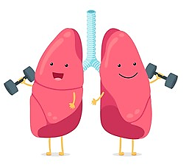
BÀI 24
BÀI 24
CHĂM SÓC, BẢO VỆ
CƠ QUAN HÔ HẤP

Slide 2
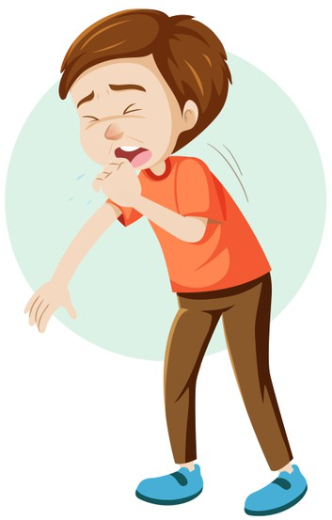
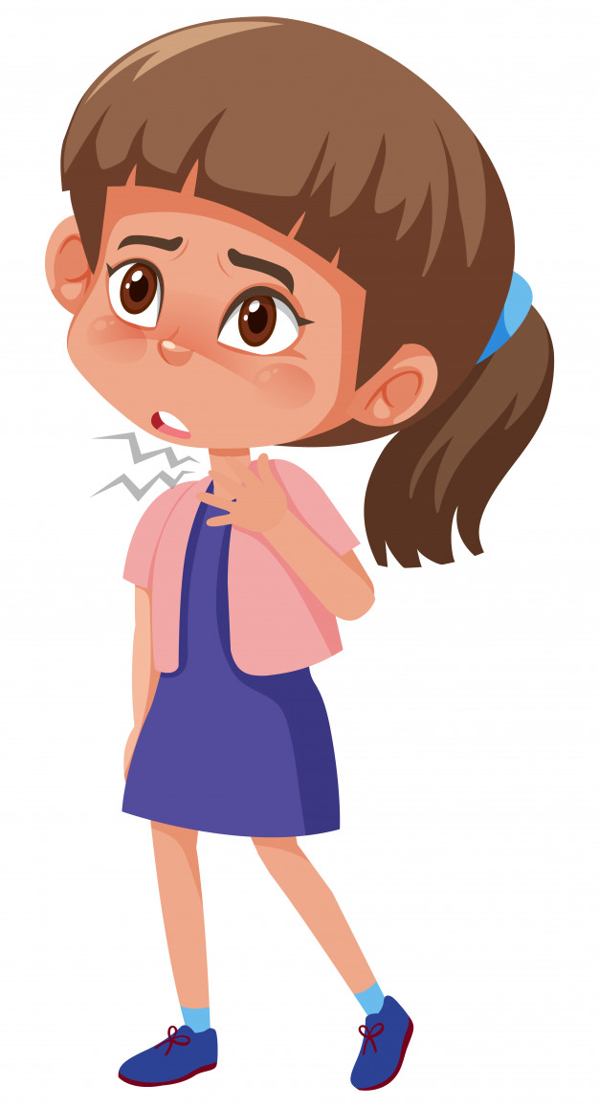
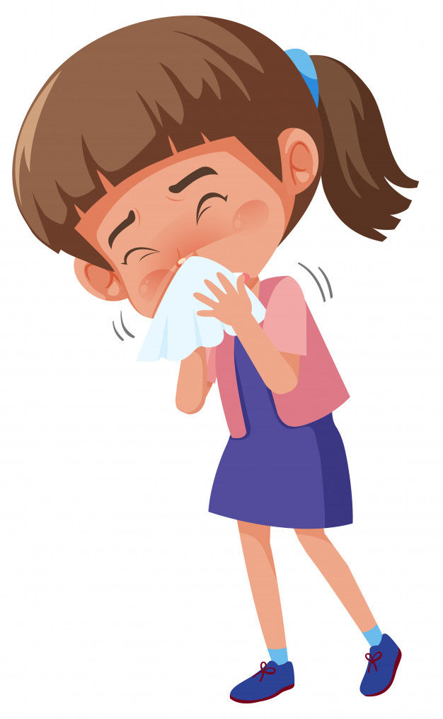
Em đã bao giờ bị ho, sổ mũi hay viêm họng chưa? Khi bị như vậy em cả thấy thế nào?
mệt mỏi
khó chịu
chán ăn

Slide 3
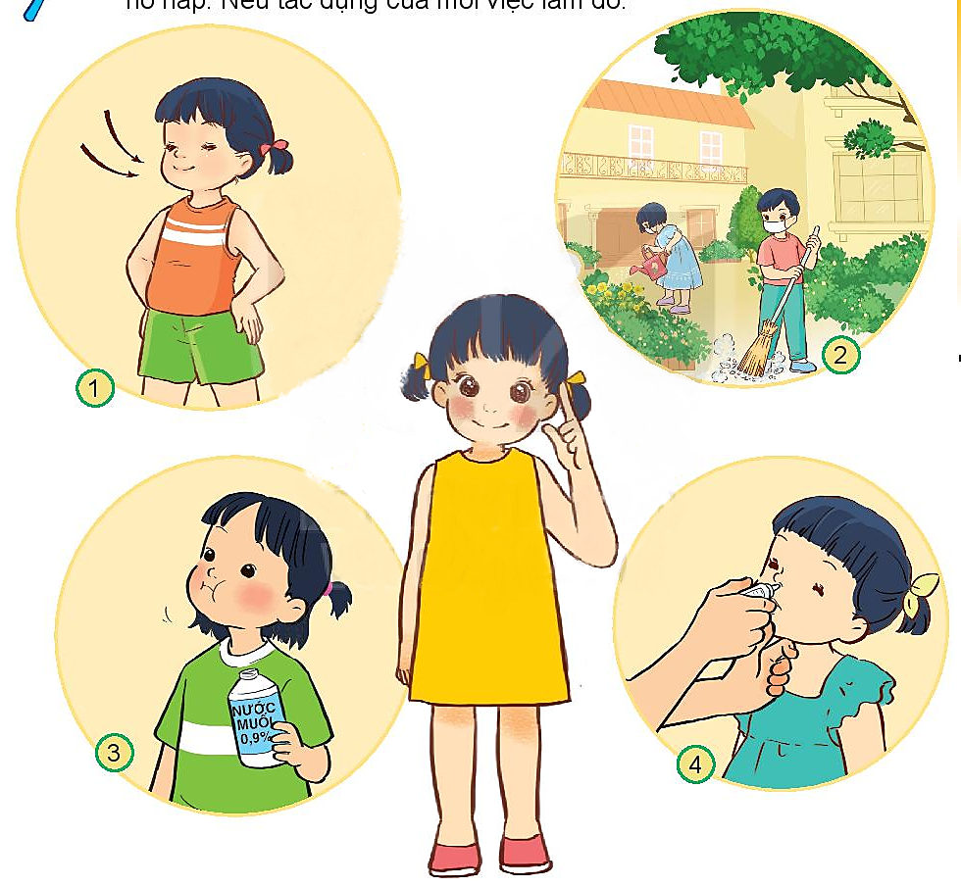
Quan sát các hình sau và cho biết các cách chăm sóc, bảo vệ cơ quan hô hấp. Nêu tác dụng của mỗi việc làm đó.
Hít thở
đúng cách
Bảo vệ
môi trường
→ Hô hấp được hiệu quả
→ Không khí trong sạch
2
1
Súc miệng nước muối
Nhỏ thuốc mũi
→ Vệ sinh cổ họng
3
→ Vệ sinh mũi
4

Slide 4
Trồng nhiều cây xanh
Tập thể dục
Đeo khẩu trang
Ăn đủ chất
Uống nhiều nước
Kể tên các cách em biết để bảo vệ cơ quan hô hấp

Slide 5
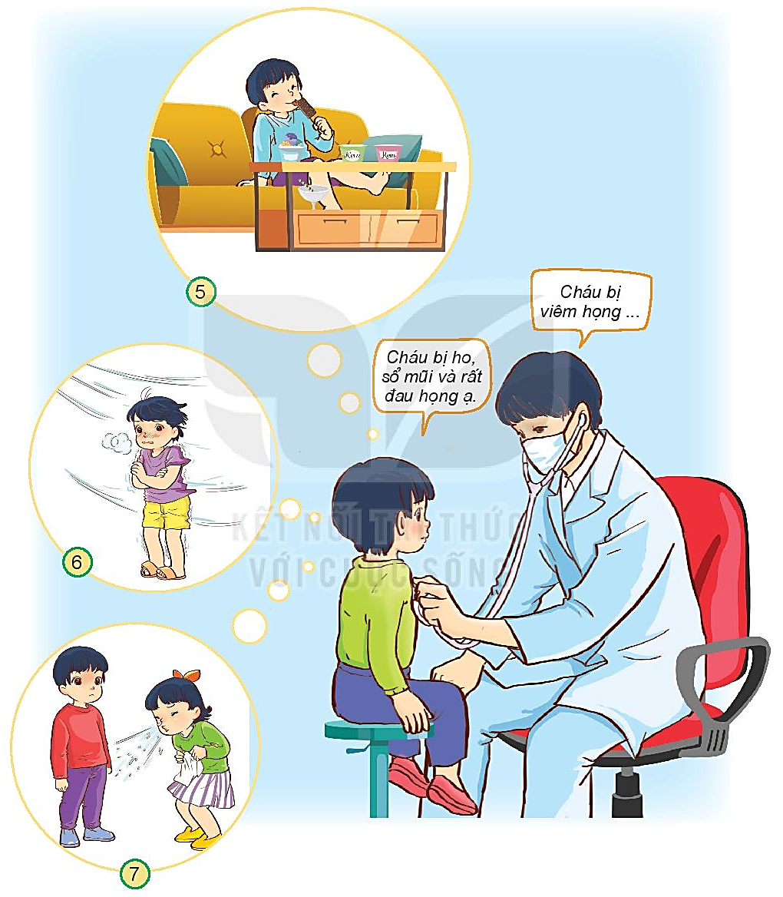
Nguyên nhân:
Ăn kem lạnh
Mặc không đủ ấm
Bị lây từ người khác
5
Cháu bị viêm họng …
6
Cháu bị ho, sổ mũi và rất đau họng ạ
7
Chúng ta cần làm gì để phòng đường bệnh hô hấp?

Slide 6
Hít thở đúng cách
Bước 1: Hít chậm và sâu bằng mũi cho đến khi bụng phồng lên.
Bước 2: Thở ra chậm để không khí từ từ đi qua mũi cho đến khi bụng xẹp xuống.

Slide 7
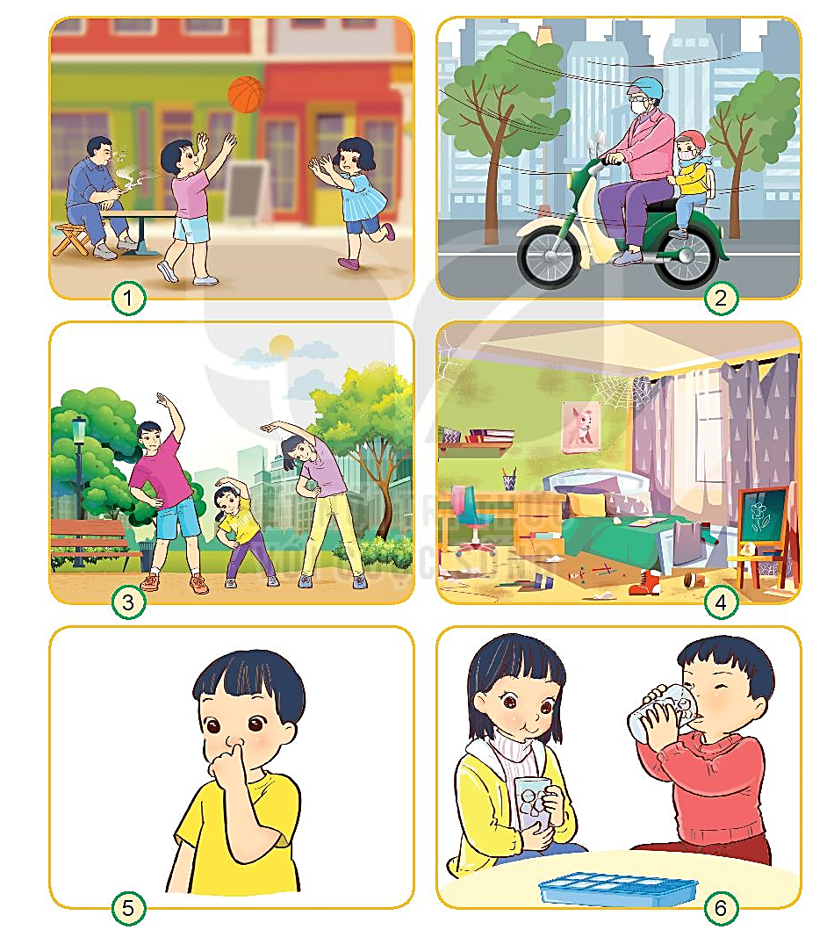
Vui chơi ở nơi có khói thuốc
Đeo khẩu trang khi ra đường
Tập thể dục thể thao
Phòng bữa bãi, bẩn thỉu
Cho tay lên ngoáy mũi
Uống nước đá

Slide 8
Em đã làm được việc nào dưới đây? Giải thích tác dụng của việc đó.
Dọn dẹp nhà cửa
Rửa tay sạch

Slide 9
Ghi nhớ
Chăm sóc, bảo vệ cơ quan hô hấp cần giữ ấm cơ thể; vệ sinh mũi, họng; rửa tay đúng cách; tránh xa nơi khói bụi; giữ gìn nơi ở sạch sẽ, đủ ấm, thoáng khí; ăn uống đủ chất; tập thể dục đều đặn.
Em phải đeo khẩu trang che kín mũi và miệng nhé!

Slide 10
Xem và tải giáo án, tài liệu mới mỗi ngày tại:
Hãy vào nhóm Zalo để nhận nhiều tài liệu hơn nhé:
0963 330 331, 0987 525 587
Kết nối - Lớp 1: https://zalo.me/g/pszjdm472
Cánh diều lớp 1: https://zalo.me/g/kqtqzc302
Chân trời sáng tạo lớp 1: https://zalo.me/g/etoyym372
Kết nối - Lớp 2: https://zalo.me/g/pwmzsb249
Cánh diều lớp 2: https://zalo.me/g/ymmqdq581
Chân trời lớp 2: https://zalo.me/g/gojlbp194
Like và theo dõi page: https://www.facebook.com/tailieudayhoc.vn
Nhóm: https://www.facebook.com/groups/chogioihanoi1
Website: https://www.Tailieudayhoc.vn

